Slide 1
§7 机械能守恒定律
Conservation of Mechanic Energy
7.4 动能和动能定理
Energy and work energy therom

Slide 2
1.动能
动能：物体由于运动
而具有的能量

Slide 3
动能与什么因素有关？
可能与质量、速度有关
质量越大，动能越大

Slide 4
B
A
A’
B’
速度越大，动能越大

Slide 5

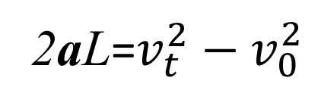

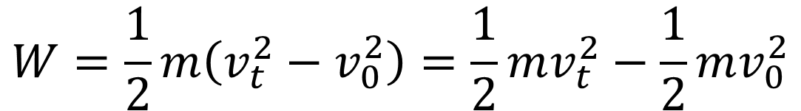
质量为m的小物块受合力F作用在水平面上前进L距离，物体初速度v₀，末速度v_{t}，用m, v₀和 v_{t}表示合力F做的功
2.功和动能的关系
V₀
V_{t}
F
L
$$W=FL$$
F=ma
$$W=maL$$
动能
2aL=$v_{t}^{2}−v_{0}^{2}$
$$W=\frac{1}{2}m\left(v_{t}^{2}−v_{0}^{2}\right)=\frac{1}{2}mv_{t}^{2}−\frac{1}{2}mv_{0}^{2}$$

Slide 6
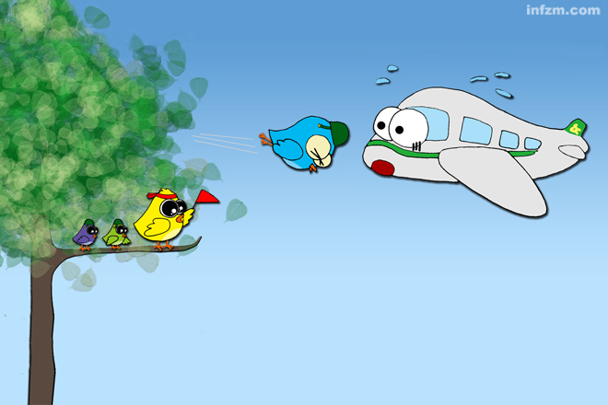
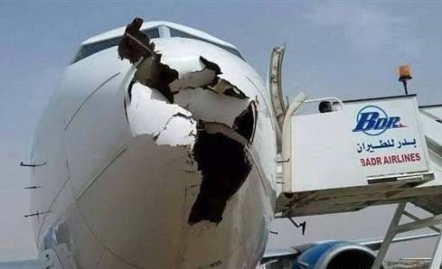

动能是相对的
1000km/h
280m/s
$$E_{k}=\frac{1}{2}mv^{2}$$
=39200 J

Slide 7
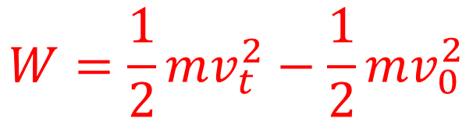
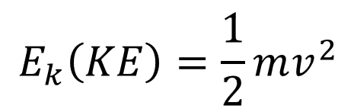



动能定义：物体由于运动具有的能量
$$E_{k}\left(KE\right)=\frac{1}{2}mv^{2}$$
表达式：
$$W=\frac{1}{2}mv_{t}^{2}−\frac{1}{2}mv_{0}^{2}$$
单位：
J
标量
=
$$E_{kt}$$
$$−$$
$$E_{k0}$$

Slide 8
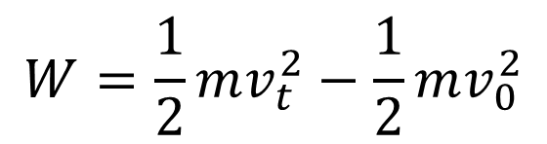
3.动能定理Work Energy Therom
$$W=\frac{1}{2}mv_{t}^{2}−\frac{1}{2}mv_{0}^{2}$$
合力做功
总
末动能
动能变化
功
初动能
内容：力（合力）在一个过程中对物体做的功，等于物体在这个过程中动能的变化。
F_{net}做正功
W_{net} > 0
E_{kt} > E_{k0}
动能增加
F_{net}做负功
W_{net} < 0
E_{kt} < E_{k0}
动能减小
适用范围：
恒力&变力；
直线运动&曲线运动

Slide 9
例1、如图所示，一物体从O处自由下落，途径A、B两点。已知OA:AB = 1:2，物体经过A点时的动能是40 J，则物体经过B点时的动能是？
O
v_{A}
A
v_{B}
B
E_{kB} = 120 J
例2、在距离地面h高处，以初速度v₀水平向右抛出一小球，重力加速度为g，不计空气阻力，则小球着地时速度大小？
v₀
g
h

Slide 10
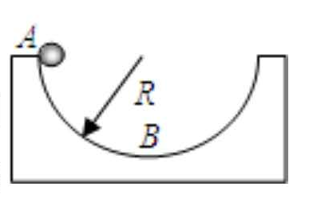

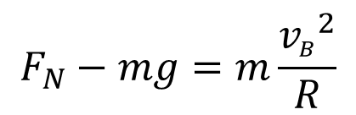

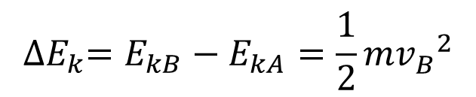


例3、如图所示，固定的半圆形槽内壁半径为R，质量为m的小球从内边缘A处静止释放，重力加速度为g，小球从A处滑到底部最低点B处。若小球光滑，滑到B处速度多大？对凹槽的压力是多大？
(1)合力（重力）做功=动能变化
$$W_{G}=mgR$$
$$v_{B}=\sqrt{2gR}$$
$${∆E}_{k}=E_{kB}−E_{kA}=\frac{1}{2}m{v_{B}^{}}^{2}$$
(2)沿半径方向合力提供向心力
$$F_{N}−mg=m\frac{{v_{B}^{}}^{2}}{R}$$
$$F_{N}=3mg$$
$$v_{B}=\sqrt{2gh}$$

Slide 11

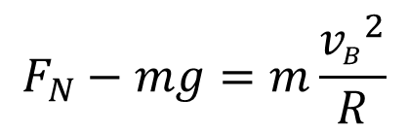
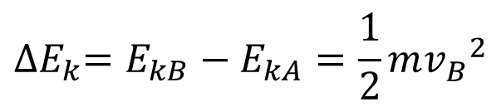


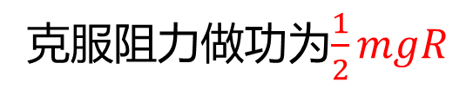

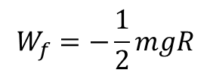
若小球到凹槽底部对凹槽压力为2mg，求小球从A到B过程中，克服摩擦阻力所做的功。
(1)沿半径方向合力提供向心力
$$F_{N}−mg=m\frac{{v_{B}^{}}^{2}}{R}$$
$$v_{B}=\sqrt{gR}$$
$$F_{N}=2mg$$
(2)合力（重力&摩擦力）做功=动能变化
$$W_{G}+W_{f}=∆E_{k}$$
$${∆E}_{k}=E_{kB}−E_{kA}=\frac{1}{2}m{v_{B}^{}}^{2}$$
$$W_{f}=−\frac{1}{2}mgR$$
$$W_{G}=mgR$$
克服阻力做功为$\frac{1}{2}mgR$

Slide 12
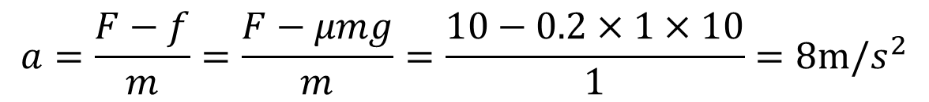
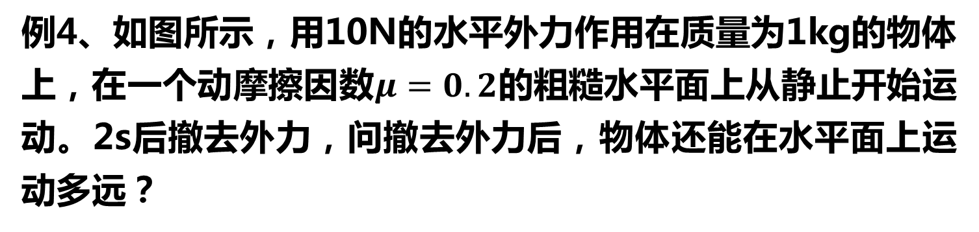
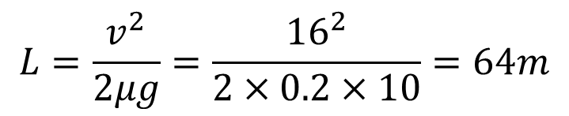
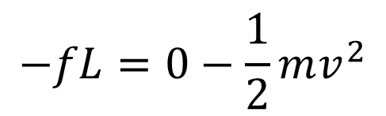

例4、如图所示，用10N的水平外力作用在质量为1kg的物体上，在一个动摩擦因数$μ=0.2$的粗糙水平面上从静止开始运动。2s后撤去外力，问撤去外力后，物体还能在水平面上运动多远？
F
撤去外力前，匀加速运动
$$a=\frac{F−f}{m}=\frac{F−μmg}{m}=\frac{10−0.2×1×10}{1}=8m/s^{2}$$
$$v=at=8×2=16m/s$$
撤去外力后，由动能定理
$$−fL=0−\frac{1}{2}mv^{2}$$
$$L=\frac{v^{2}}{2μg}=\frac{{16}^{2}}{2×0.2×10}=64m$$

Slide 13
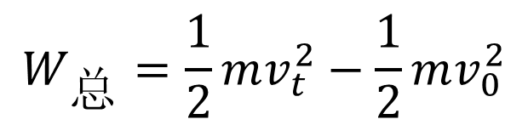
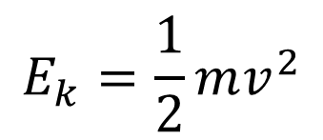
Summary—动能&动能定理
$$E_{k}=\frac{1}{2}mv^{2}$$
1.动能
标量
2.动能定理
合力做功=动能变化
$$W_{总}=\frac{1}{2}mv_{t}^{2}−\frac{1}{2}mv_{0}^{2}$$

